Slide 1
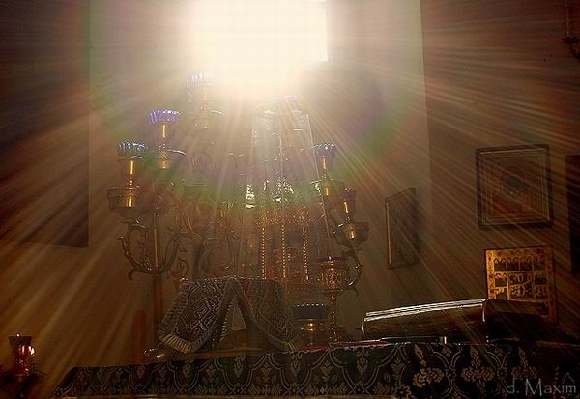
Таинства
Православной Церкви

Slide 2
Таинство (греч. мистерион – тайна, таинство) – священные действия, в которых под видимым образом сообщается верующим невидимая благодать Божья.
В Евангелии упоминаются три таинства (Крещение, Причащение и Покаяние).
В каждом таинстве верующему христианину сообщается определенный благодатный дар.

Slide 3
1. В таинстве крещения человеку дается благодать, освобождающая от его прежних грехов и освящающая его.

Slide 4
2. В таинстве миропомазания верующему, при помазании святым Миром частей тела, дается благодать, ставящая его на путь духовной жизни.

Slide 5
3. В таинстве покаяния исповедующий свои грехи, при видимом изъявлении прощения от священника, получает благодать, освобождающую его от грехов.

Slide 6
Греховных страстей, присущих человеческой душе – восемь. 1. Гордость. 2. Тщеславие. 3. Чревоугодие. 4. Блуд. 5. Сребролюбие. 6. Гнев. 7. Печаль. 8. Уныние.

Slide 7
4. В таинстве Причащения (Евхаристии) верующий получает благодать обожения, через единение со Христом.

Slide 8
5. В таинстве елеосвящения при помазании тела елеем (маслом) больному даруется благодать Божья, исцеляющая немощи душевные и телесные.

Slide 9
6. В таинстве брака супругам дается благодать, освящающая их союз (во образ духовного союза Христа с Церковью),
а также рождение и христианское воспитание детей.

Slide 10
Венчание не совершается: 1) в течение всех четырех многодневных постов; 2) во время Сырной седмицы (масленицы); 3) на Светлой (Пасхальной) Седмице; 4) в период Святок: от Рождества Христова (7 января по н.ст.) до Крещения Господня (19 января по н.ст.); 5) накануне двунадесятых и великих праздников; 6) накануне постных дней – среды и пятницы, а также по субботам в течение всего года; 7) накануне и в день праздника Усекновения главы Иоанна Предтечи (10 и 11 сентября по н.ст.); 8) накануне и в день праздника Воздвижения Креста Господня (26 и 27 сентября по н.ст.); 9) накануне престольных праздников того храма, в котором планируют совершить
поводах к расторжению брачного союза, освященного Церковью» называет следующие:

Slide 11
Поводах к расторжению брачного союза, освященного Церковью» называет следующие: 1. Прелюбодеяние одной из сторон. 2. Вступление кого-либо из супругов в новый брак. 3. Отпадение супруга или супруги от Православия. 4. Противоестественные пороки. 5. Неспособность к брачному сожитию, наступившая до брака или явившаяся следствием намеренного самокалечения. 6. Заболевание проказой или сифилисом.

Slide 12
7. Длительное безвестное отсутствие. 8. Осуждение к наказанию, соединенному с лишением всех прав состояния. 9. Посягательство на жизнь или здоровье супруги либо детей. 10. Снохачество или сводничество. 11. Извлечение выгод из непотребств супруга. 12. Неизлечимая тяжкая душевная болезнь. 13. Злонамеренное оставление одного супруга другим

Slide 13
С августа 2000 года, добавляется к перечисленным еще и следующие причины. 1. Заболевание СПИДом. 2. Медицински засвидетельствованные хронический алкоголизм или наркомания. 3. Совершение женой аборта при несогласии мужа.

Slide 14
7. В таинстве священства через святительское рукоположение (хиротóния) правильно избранному из числа верующих дается благодать совершать таинства и пасти стадо Христово.

Slide 15
Таинства Православной Церкви делятся на: 1) неповторяемые – крещение, миропомазание, священство; 2) повторяемые – покаяние, Причащение, елеосвящение и, при определенных условиях, брак.

Slide 16
Кроме того, таинства делятся еще на две категории: 1) обязательные для всех христиан – крещение, миропомазание, покаяние, Причащение и елеосвящение; 2) необязательные для всех – брак и священство.

Slide 17
ПРОВЕРКА ЗНАНИЙ
1 ВАРИАНТ
В чем заключается смысл возжигать в храме свечи?
Когда совершаются земные поклоны? Объясните почему.
Что такое просфора и какого ее значение?
2 ВАРИАНТ
В чем заключается смысл освящения воды?
Когда не совершаются земные поклоны? Объясните почему.
Что такое крестное знаменье и какого его значение?

